Slide 1
Кылыг сөзүнүӊ даар наклонениези

Slide 2
Айтырыг-харыы
Дужаал наклонениези 1-ги арынга тургаш чүнү илередирил?

Slide 3
Дужаал наклонениези 1-ги арынга тургаш кылдыныг боттандырар дээн күзелди азы кыйгырыгны илередир.

Slide 4
Дужаал наклонениези 1-ги арынга кандыг кожумактар немешкени-биле тургустунарыл?

Slide 5
Дужаал наклонениези 1-ги арынга ( -айн/-эйн- чаӊгыстыӊ санынга, (а) ал (ыӊар)/ - (э) эл (иӊер) –хөйнүӊ санынга) деп кожумактар немешкени-биле тургустунар. Чижээ: чуруур-чурууйн-чуруулуӊар.

Slide 6
Дужаал наклонениези 2-ги арынга тургаш чүнү илередирил?

Slide 7
Дужаал наклонениези 2-ги арынга тургаш дужаал азы дилегни илередир.

Slide 8
Дужаал наклонениези 2-ги арынга кандыг кожумактар немешкени-биле тургустунарыл?

Slide 9
Дужаал наклонениези 2-ги арынга турда чаӊгыстыӊ санынга кожумак чок болур, а хөйнүӊ санынга –ыӊар/-иӊер дээш өске-даа хевирлиг кожумактарныӊ немешкени-биле тургустунар. Чижээ: Чуруур-чуру-чуруӊар.

Slide 10
Дужаал наклонениези 3-кү арынга тургаш чүнү илередирил?

Slide 11
Дужаал наклонениези 3-кү арынга тургаш дужаал азы дилег илередир.

Slide 12
Дужаал наклонениези 3-кү арынга кандыг кожумактар немешкени-биле тургустунарыл?

Slide 13
Дужаал наклонениези 3-кү арынга
-зын/-зин/-сын/-син дээш өске-даа кожуматар немешкени-биле тургустунар. Чижээ: чуруур- чурузун-чурузуннар.

Slide 14
Дужаал наклонениезиниӊ 2-ги арында кылыг сөзүнүӊ сөөлүнге эвилеӊ аянны илередир кандыг кожумактар немежип болур ийик?

Slide 15
Дужаал наклонениезиниӊ 2-ги арында кылыг сөзүнүӊ сөөлүнге эвилеӊ аянны илередир -ам/-эм деп кожумактар немежип болур Чижээ: чуруур-чуруӊарам, бер-берем-бериӊерем.

Slide 16
«Бойдусту камна»
Чуруктарны көрүп тургаш чаӊгыстыӊ болгаш хөйнүн санынга база 1,2,3-кү арыннарга кылыг сөзүнүӊ даар наклонениезин тургуспушаан, чагыг домактардан аас-биле чогаадыр.

Slide 17
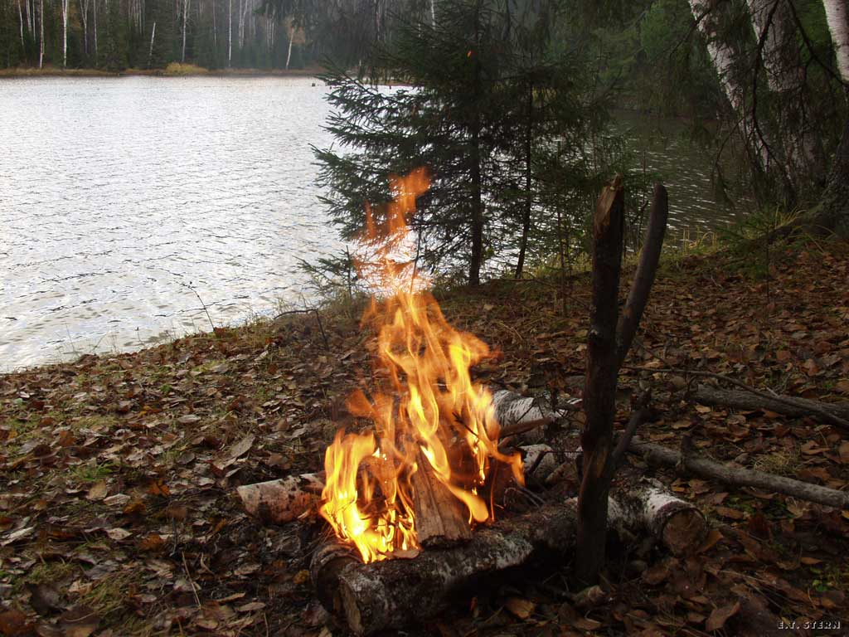

Slide 18
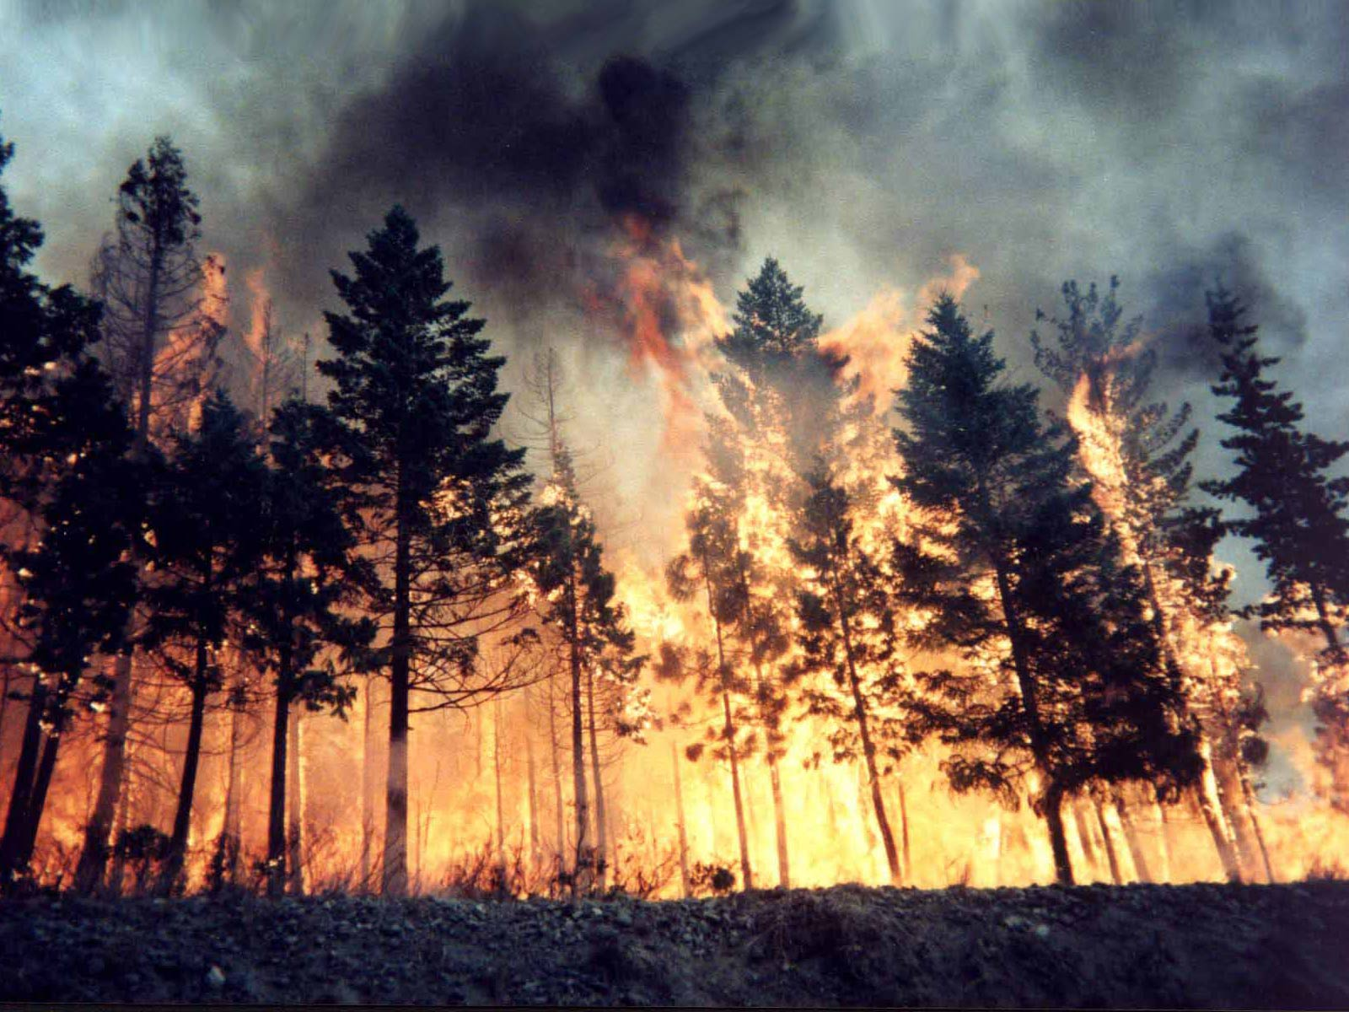

Slide 19
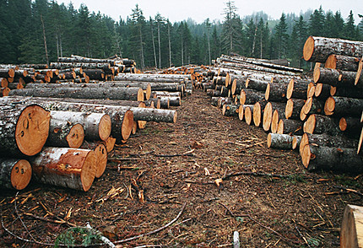

Slide 20
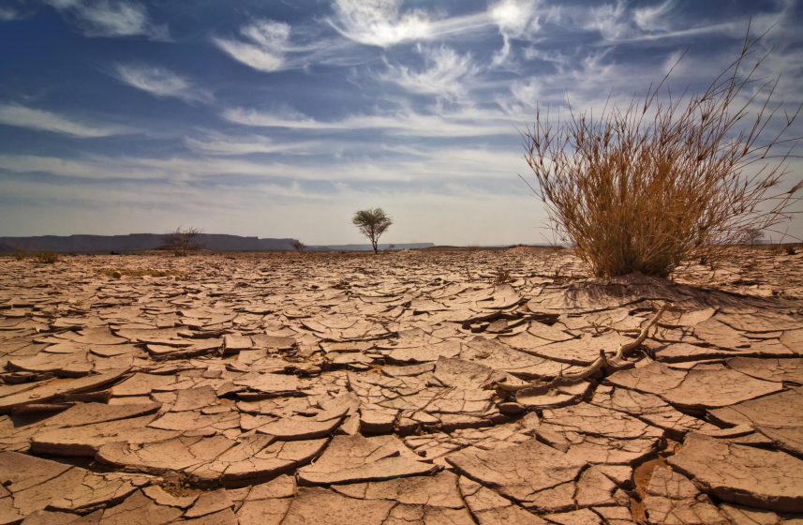

Slide 21
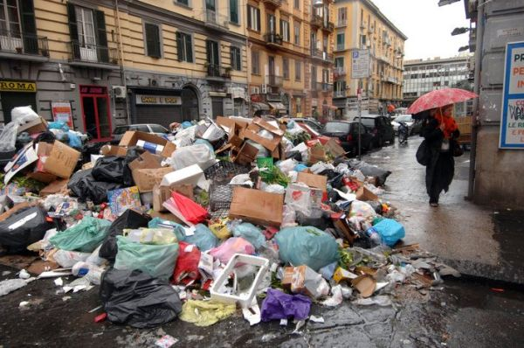

Slide 22
Домактар-биле ажыл.
Онаалгазы: Дараазында домактарны номчааш, хөй сектер орнунга кылыг сөзүнүн даар наклонениезиниӊ кожумактарын немевишаан, дүжүрүп бижиир болгаш ук сөстерниӊ турар санын болгаш арынын тодарадыр.

Slide 23
1) Мен даарта эмчи бар……… эки боор. Бо хүн арай аарыксап хүнзедим.
2) Бо хүн суггур чаъс чагган. Чойган аргаже кир…… хөӊнүг. Ол мөөгүлээринге дыка ынак кижи.

Slide 24
3) Бистиӊ өг-бүлевис спортчу мөөрейге кириш……… ыяап-ла бирги черни алыр боор бис. Чүге дизе ачам мөге, авам чадаг чарышка шыдаар, мен волейболдаар мен, а акым тергиин дээн баскетбол ойнакчызы болгай.

Slide 25
4) Силер шагаа байырлалын сонуурга……….? Бажыӊга чалгааранчыг ышкажыл.
5) Эжим, сен бо хүн чор……. эки боор.

